Slide 1
علم النفس الرياضي المحاضرة الرابعة / المرحلة الرابعة
التذكر والنسيان
أ.د. سعاد سبتي
للعام الدراسي 2018-2019

Slide 2
التذكر والنسيان:
التذكر :هو استدعاء ما سبق ان تعلمناه واحتفظنا به.
النسيان : هو عجزطبيعي ، جزئي او كلي ، دائم او مؤقت عن تذكر ما كسبناه من معلومات ومهارات جركية.

Slide 3
منحنى التذكر:
ان منحنيات التذكر تبين كمية المادة او المهارة المتذكرة في اوقات مختلفة بعد التوقف من التمرين ، وهذه المنحنيات تبين بان الفرد سوف لاينسى المادة التي تعلها بصورة تامة ولكنه سيتذكر قسما قليلا منها الى فترة بعيدة وكما تبين ان مقدار المادة المتذكرة ستنخفض بحده بعد التعلم بوقت قصير ثم يتدرج بفقدان المادة المتعلمة اذا لم يمارسها او يستخدمها في حياته العملية

Slide 4
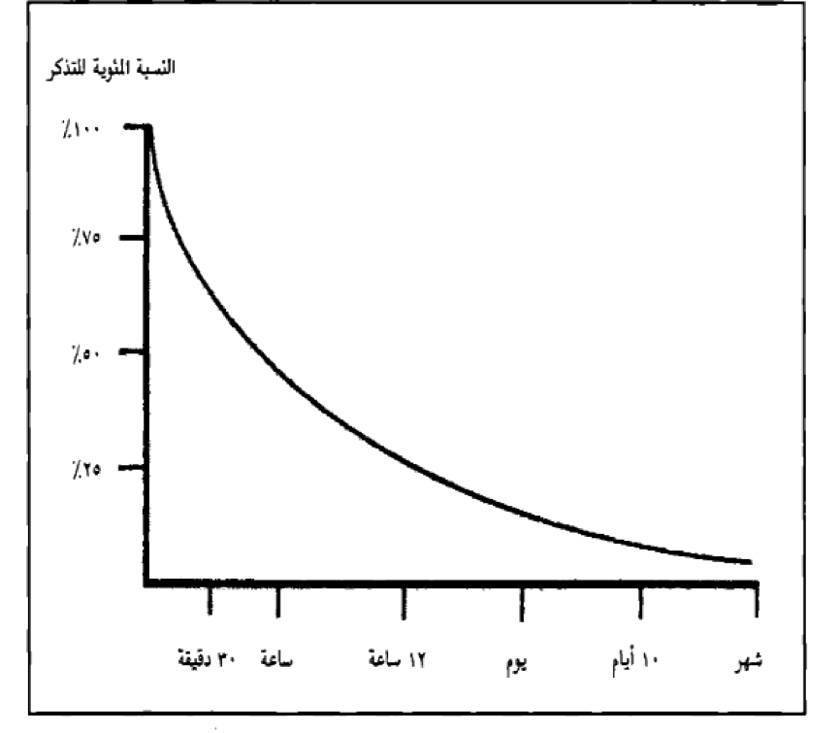

Slide 5
العوامل التي تؤثر على منحنى التذكر: هناك عوامل كثيرة تؤثر على منحنى التذكر منها:
نوعية المادة او المهارة :
يرى علماء النفس ان تذكر الفعاليات الحركية هو اسهل من تذكر الفعاليات الفكرية، وسبب ذلك ان درجة التعلم هي اعلى في الفعاليات الحركية مما هي عليه في الفعاليات الفكرية، بالاضافة الى ذلك فان الفرد اذا تعلم الفعالية الحركية ثم مارسها كفعالية ترفيهية فان امكانية نسيان هذه الفعالية سوف يقل.

Slide 6
2.مدى اهمية المادة او المهارة بالنسبة للمتعلم : ان الفرد يتذكر المهارات التي تعلمها اذا كانت ذات معنى بالنسبة له نتيجة عوامل كثيرة منها:
.تعلم الشخص للمهارة الى درجة عالية.
2.ميل الشخص للتفكير بالمهارة او ممارستها باستمرار.
3.أمكانية استخدام هذه المهارة في حياة الشخص اليومية.

Slide 7
3.كيفية تعلم المادة او المهارة :
ان الافراد الذين يتعلمون المادة بسرعة سيتذكرون المادة لفترة طويلة.
4.نوعية تجارب الشخص السابقة:
هناك علاقة ايجابية بين نسبة تذكر المادة المتعلمة ودرجة تعلقها بتجارب الشخص السابقة، فالمادة المتعمة سيكون لها معنى او قيمة بالنسبة للمتعلم وسيتعلمها بسرعة ويتذكرها لفترة طويلة.

Slide 8
تفسير ظاهرة النسيان:
هناك عدة نظريات تفسر ظاهرة النسيان منها:
نظرية الاضمحلال " الترك والضمور" :ان هذه النظرية تقوم على ان الذكريات والخبرات السابقة تضعف اثارها وتضمر نتيجة لعدم استعمالها ، اي ان الفرد ينسى المهارة التي تعلمها اذا لم يمارسها باستمرار.

Slide 9
ولكن علماء النفس اليوم لايتفقون مع هذه النظرية اذ لو كانت هذه النظرية صحيحة لما اختلف الافراد في قابلياتهم على تذكر الفعاليات والمهارات المختلفة .
كما بينت الدراسات التي قارنت كمية النسيان بعد فترة من النوم مع كمية النسيان بعد فترة مشابهه من اليقظة ، اذ يمكن تذكر نسبة اكبر من المادة المتعلمة بعد فترة من النوم يقضيها المتعلم بعد عملية التعلم مباشرة مقارنة بنسبة التذكر بعد فترة مشابهه من اليقظة

Slide 10
نظريةالتداخل والتعطيل :ترى هذه النظرية اننا لاننسى التي الاشياء ولكن الاشياء الجديدة التي نتعلمها تتعارض مع الاشياء القديمة ، لهذا فالسبب الذي يجعل الفرد ينسى بعض مهاراته هو تعلم مهارات جديدة تتعارض مع تذكر المهارات القديمة.

Slide 11
3. نظرية الكبت : يرى فرويد "من رواد مدرسة التحليل النفسي" ان النسيان هو نتيجة الكبت ، اذ ان الانسان لا يريد ان يتذكر الاشياء التي تخوفه او تزعجه او تؤلمه .

